Slide 1
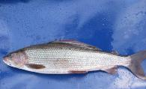
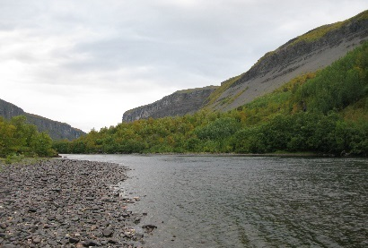
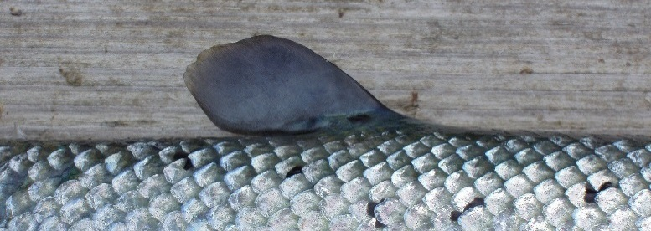
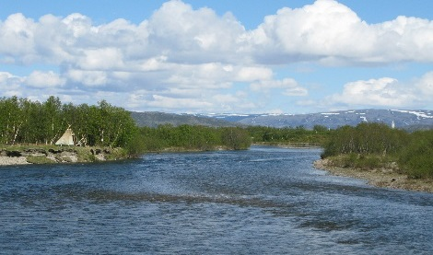
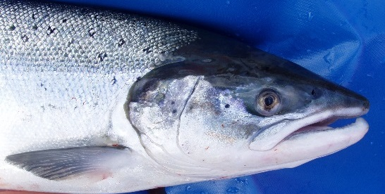

Hvor mye villaks er det egentlig? –eller HVOR MYE VILLAKS BEREGNER VI AT DET ER?
Peder Fiske

Slide 2
Meny
Litt om Vitenskapelig råd for laksforvaltning
Hvordan beregner vi hvor mye villaks som kommer til kysten?
Hvor mye villaks beregner vi at det er?
Forskjeller i bestandsutvikling mellom ulike regioner
Hvordan har beskatningspresset på villaks endret seg over tid?
Litt om bestandsvise vurderinger og høstbart overskudd

Slide 3
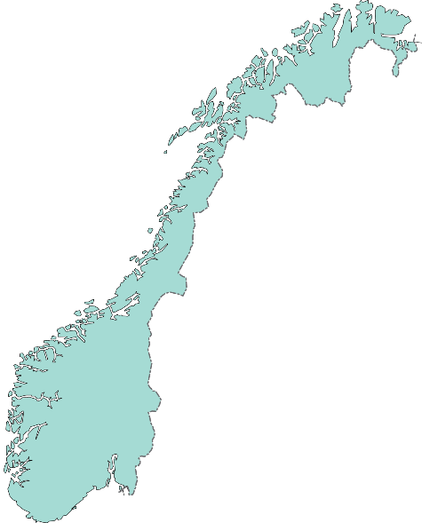
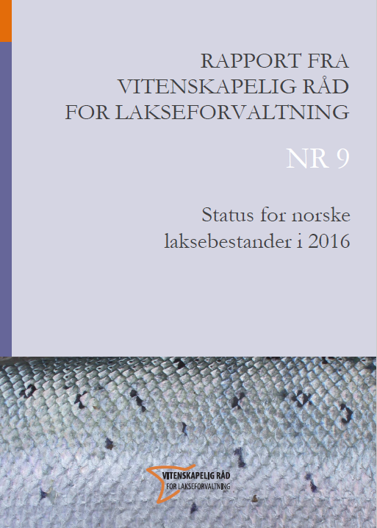
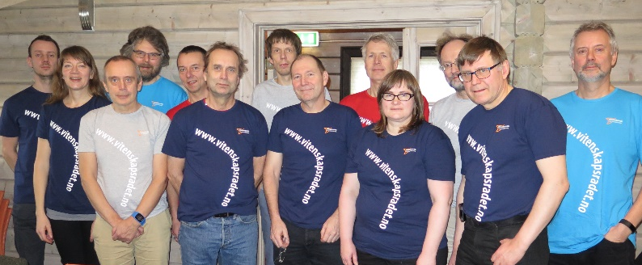
Vitenskapelig råd for lakseforvaltning
Opprettet i 2009
Gir uavhengige råd til forvaltningen
NINA
13 forskere fra
7 institutt/universitet
NINA
NTNU
Veterinærinstituttet
Uni Miljø
Havforskningsinstituttet
Universitetet i Oslo
NINA
NIVA

Slide 4
Oppnevning
Personlig oppnevnt av Miljødirektoratet for 4 år
Primært basert på kompetanse
Men også bredde i institusjonstilhørlighet og geografi
Representerer ikke institusjonene

Slide 5
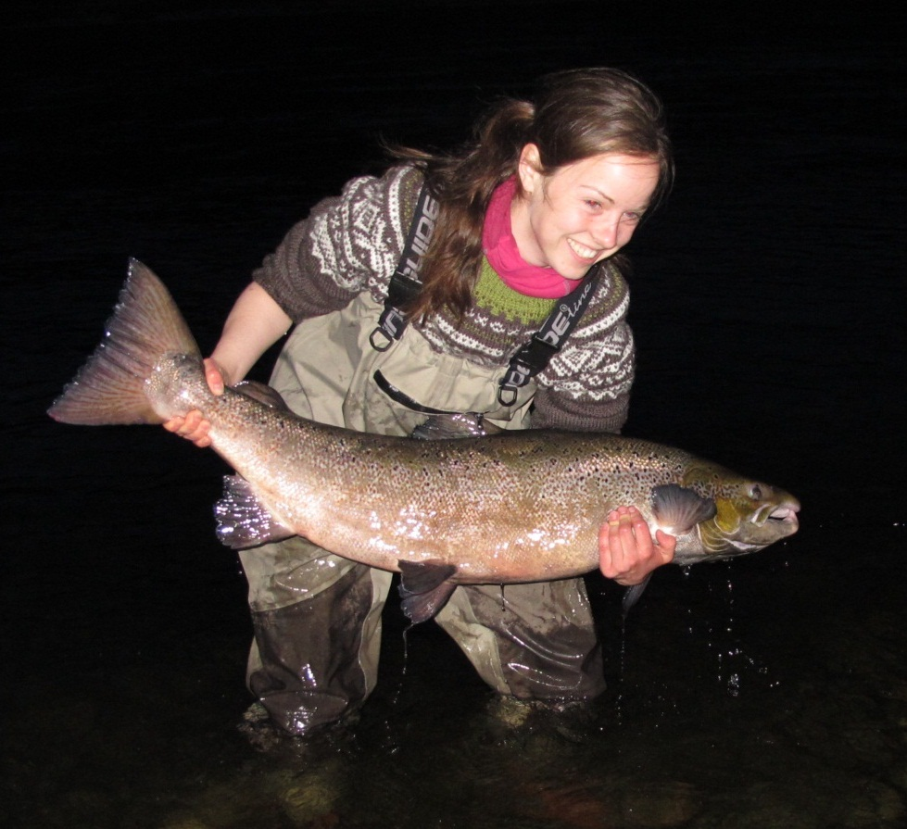
Årlig statusvurdering basert på
Innsig til Norge og regioner
Oppnåelse av gytebestandsmål og høstbart overskudd (~200 bestander)
Systematisk vurdering av menneskelige trusler
Kvalitetsnorm for villaks

Slide 6
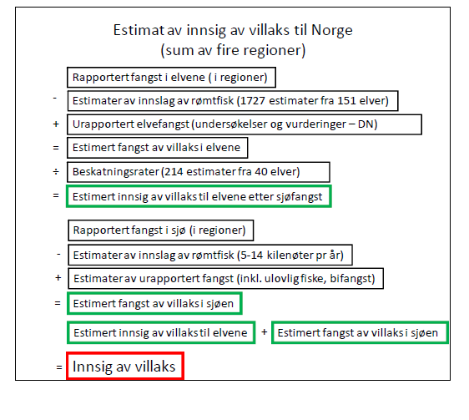
Hvordan beregner vi hvor mye villaks som kommer til kysten?

Slide 7
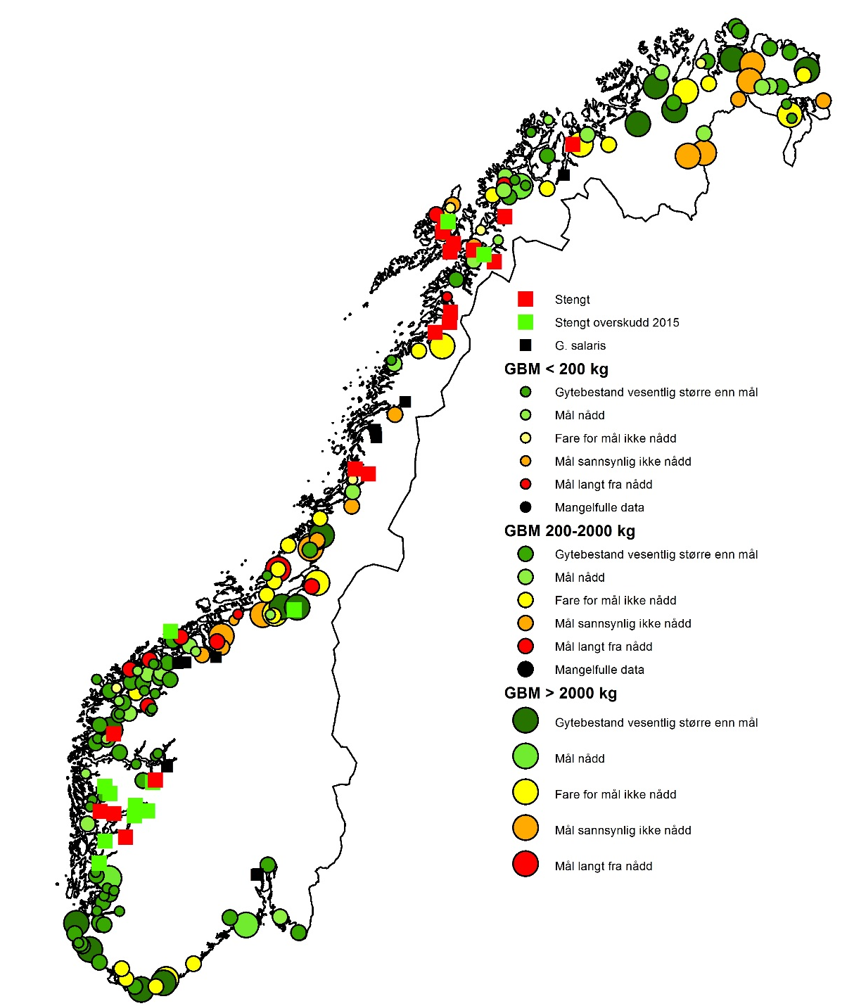
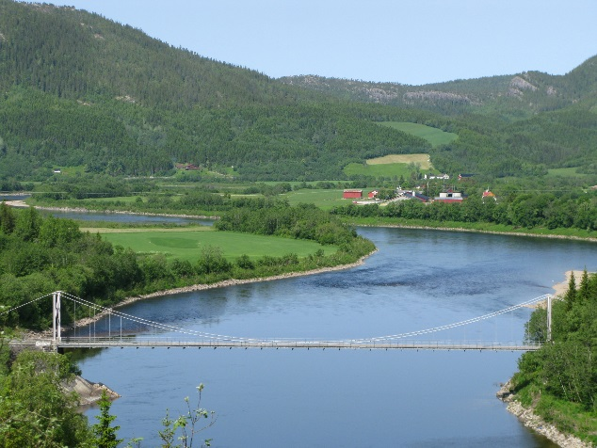
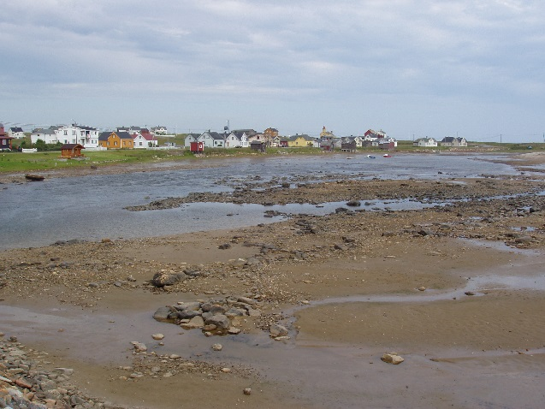
Bestandsvis vurdering
~ 200 vassdrag

Slide 8
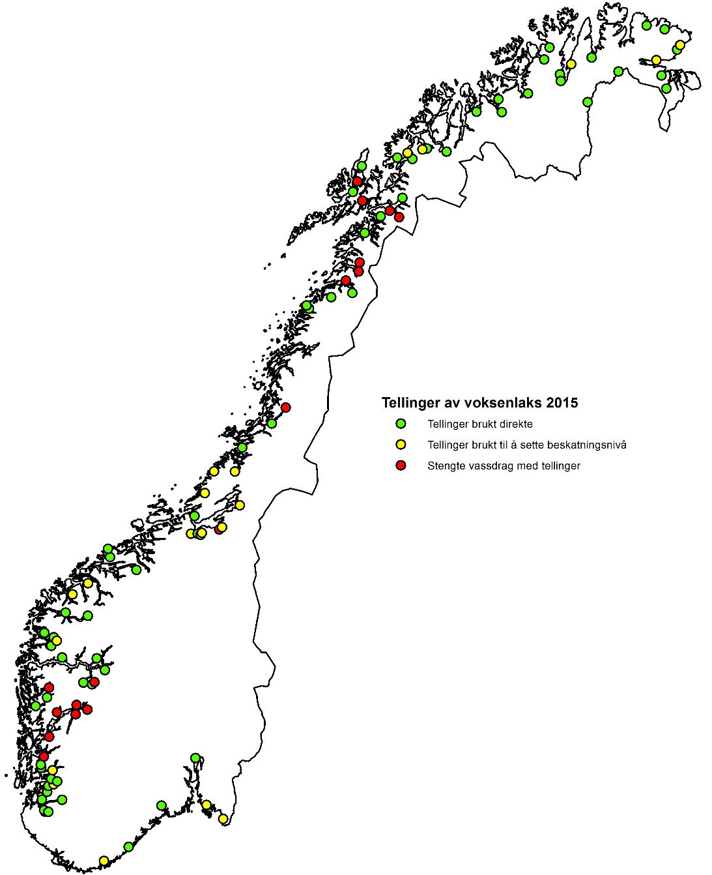
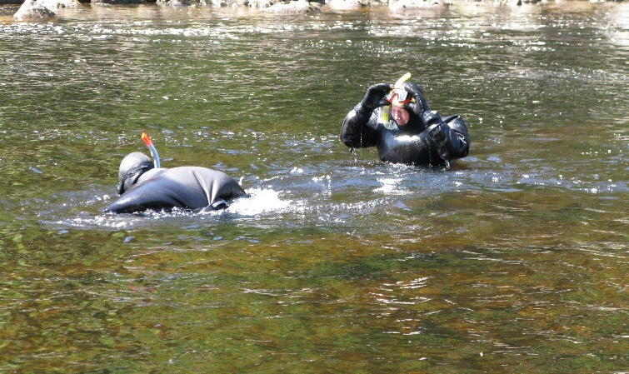
Kunnskap om beskatning
Elvespesifikk informasjon om beskatning fra tellinger, merking etc. fra over halvparten av vassdragene

Slide 9
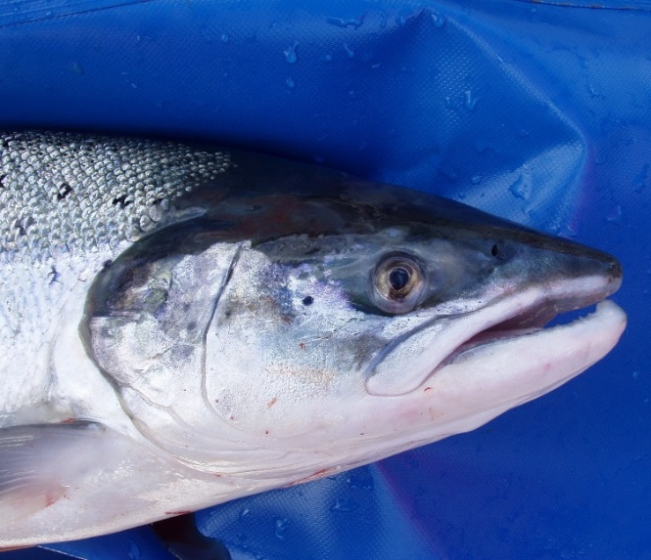
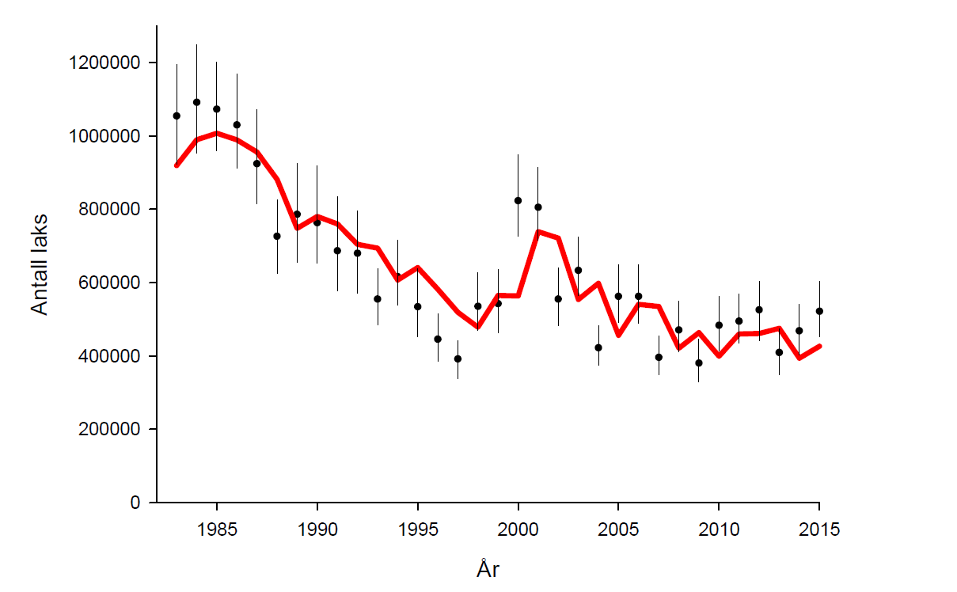
Årlig innsig av laks til kysten er mer enn halvert siden 1983

Slide 10
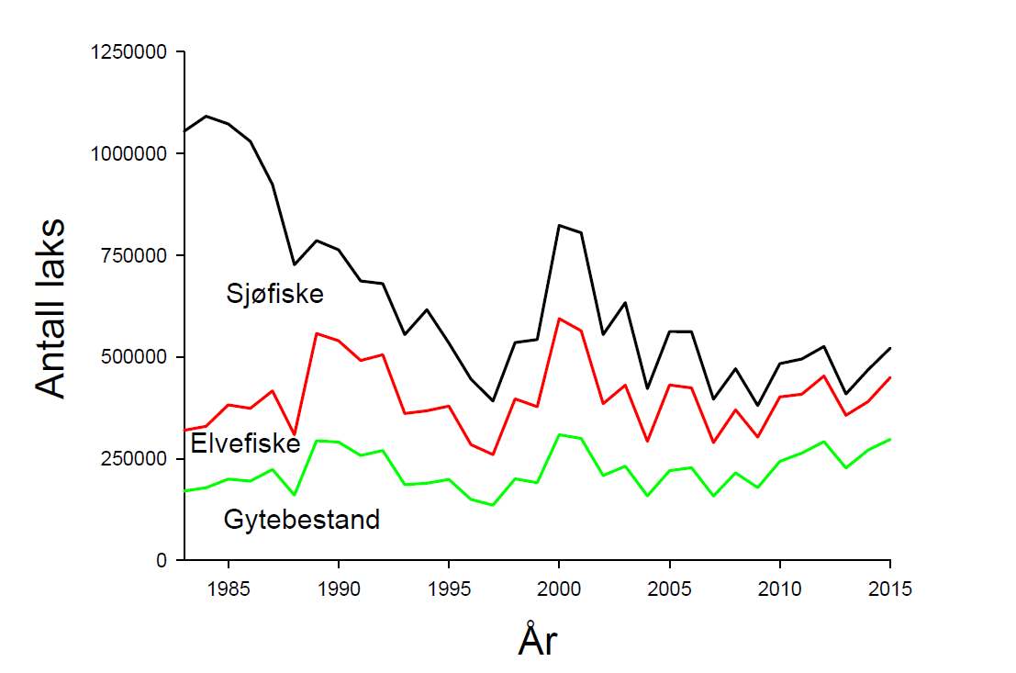
Årlig innsig – hvordan er det fordelt?

Slide 11
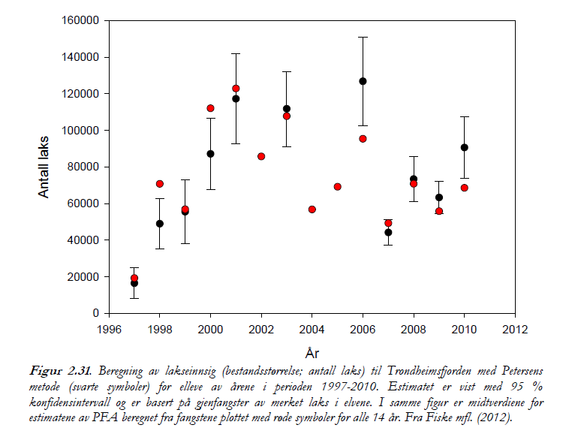
Stemmer våre beregninger overens med andre måter å beregne bestandsstørrelsen på? Eksempel fra Trondheimsfjorden

Slide 12
Regionale forskjeller
Sør-Norge
% av 1989-verdi
Nord-Norge u/Tana
Vest-Norge
Midt-Norge

Slide 13
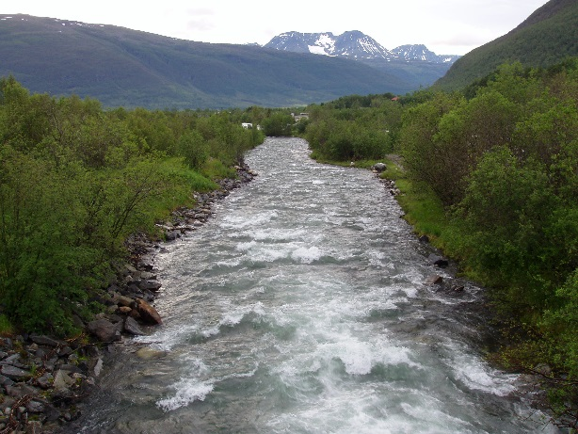
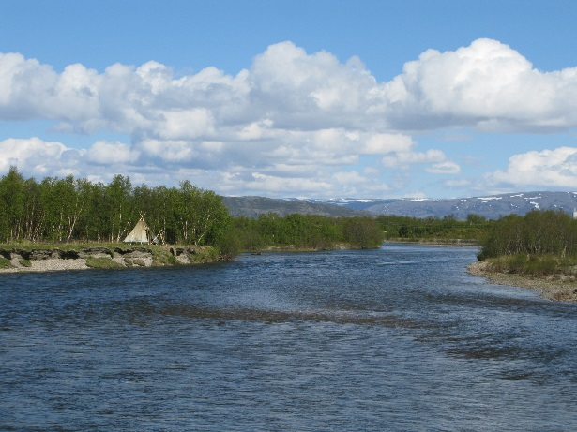
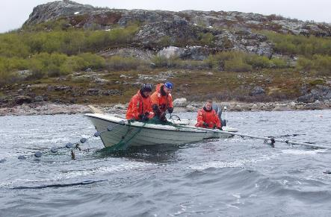
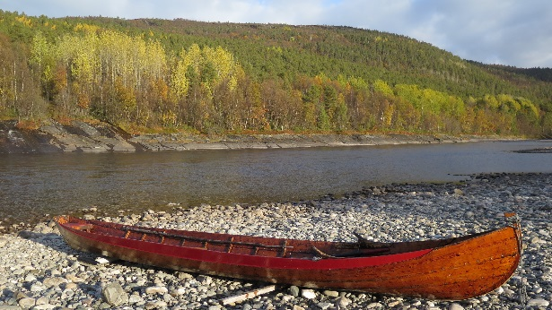
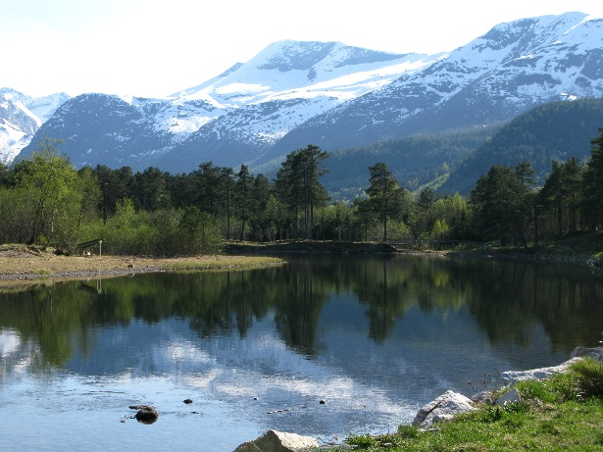
Antall bestander som når gyte-bestandsmålet har økt betydelig

Slide 14
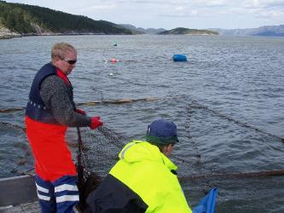
Viktig årsak er redusert beskatning ved sjø- og elvefiske

Slide 15
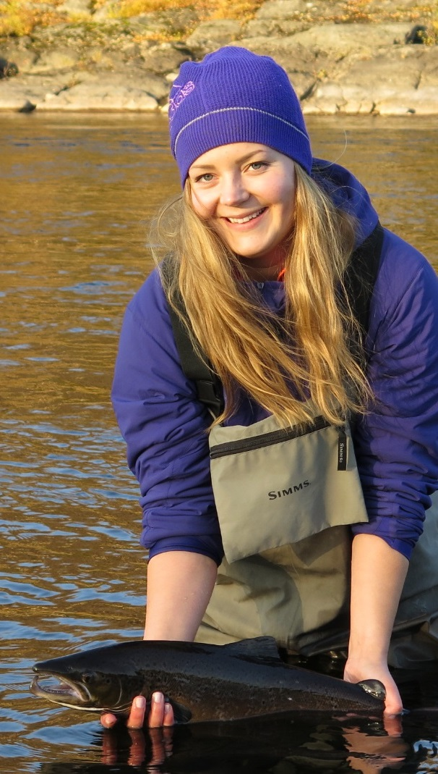
Aldri har så stor del av innsiget blitt igjen i gytebestandene

Slide 16
Beskatningen har gått både i elv og sjø. Ser man det i prosent av innsiget til kysten har den gått mest ned i sjø

Slide 17
Redusert beskatning har kompensert for redusert innsig og medfører at gytebestandene er opprettholdt eller økt

Slide 18
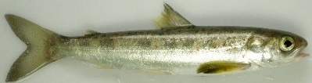

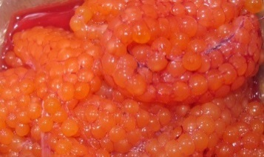
Men det høstbare overskuddet har krympet
Antall smolt ut av elva
Høstbart overskudd
Gytebestandsmål
i mengde hunnlaks
Mengde hunnlaks
Innsig

Slide 19
Gytebestandsmål og høstbart overskudd
Antall smolt ut av elva
Høstbart overskudd
Gytebestandsmål
i mengde hunnlaks
Mengde hunnlaks

Slide 20
Høstbart overskudd i regionene de siste år

Slide 21
Oppsummering
Hvor mye villaks beregner vi at det er?
  Om lag en halv million de siste årene
Forskjeller i bestandsutvikling mellom ulike regioner
  Stabilt i nord (utenom Tana), litt opp i sør, tilbakegang i midt og vest
Hvordan har beskatningspresset på villaks endret seg over tid?
  Har gått mye ned. Mer nedgang i sjøbeskatning enn i elvebeskatning om man ser det i prosent av innsiget til kysten
Litt om bestandsvise vurderinger og høstbart overskudd
  Mange bestander når gytebestandsmålet, men det høstbare overskuddet har gått ned

Slide 22
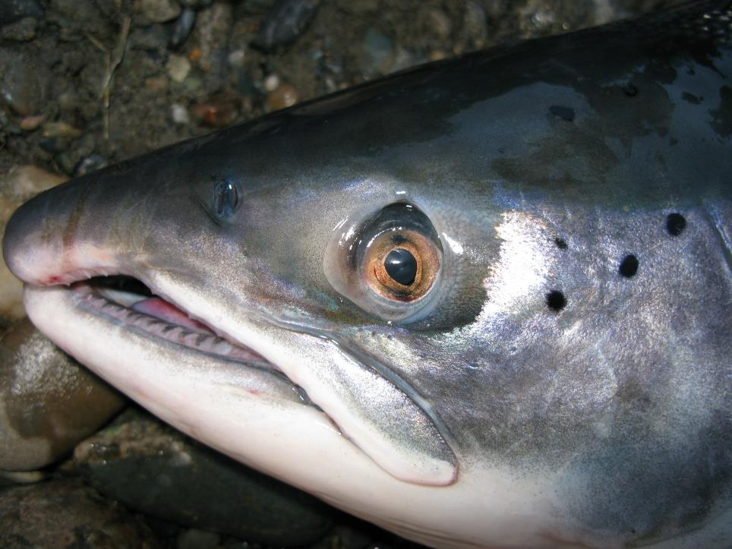
PROSEDYRER
Takk for meg!

